Slide 2
Formålet med slideshowet
Slideshowet er tænkt som inspiration til et oplæg til kolleger om den individuelle handleplan til elever i matematikvanskeligheder. Du er derfor meget velkommen til at justere, slette eller tilføje slides til oplægget. Målet er:
At du understøttes i at formidle viden om de individuelle
handleplaner til dine kolleger
At du og din skoleledelse sammen kan aftale, hvordan de skal introduceres hos jer
At du får overblik over din rolle som matematikvejleder i processen

Slide 3
Forud for slideshowet
Overvej og aftal følgende med din leder:
Hvornår skal de individuelle handleplaner introduceres hos os – og hvordan?
Hvilken rolle skal du som matematikvejleder have i implementeringen og udarbejdelsen?
I hvilken rækkefølge skal jeres elever i matematikvanskeligheder have en individuel handleplan?
Hvordan og hvor skal de individuelle handleplaner
opbevares?
Notes:
Matematikvejlederen skal aftale med skolelederen, hvordan lærerteamet kan trække på matematikvejlederens kompetencer i forbindelse med de individuelle handleplaner også fremadrettet.

Slide 4
Forud for møder mellem lærerteam, forældre og elev
Overvej og aftal med din leder, hvordan I forholder jer til følgende:
Hvad er vores systematik i informationen til forældre forud for mødet? F.eks. Baggrund og intention med mødet, udsendelse af mail eller telefonopkald, mødedeltagere på mødet m.m.
Evt. udarbejdelse af fast indledning til møderne på tværs af lærerteams? F.eks. "Vi mødes i dag med det afsæt at...", "Vi mødes igen om ...", "Forud for at x skal til prøve skal vi..."
Hvordan har vi en opmærksomhed på, hvad der "fylder" eller bekymrer hos forældrene?
Notes:
Afholdelse af møde mellem forældre, elev og lærer
I forbindelse med opstart af møderne, er det vigtigt at gøre eleven og forældrene klar over, hvad afsættet for mødet er, men også det fremadrettede arbejde: den individuelle handleplan skal genbesøges mindst en gang om året. Der bør opfordres til, at forældrene har en løbende dialog med matematiklæreren.

Slide 5
Dagsorden
Baggrunden for de individuelle handleplaner
Rammen omkring dem
Definition af talblindhed
Afgrænsning af målgruppen
  Hvad betyder talblindhed for den enkelte?
Lærerteamets rolle
Gennemgang af den individuelle handleplan
Notes:
Besvarelse af alle hv-spørgsmålene: Hvad er en individuel handleplan? Hvorfor skal de laves? Hvem skal lave dem? Hvordan gør man det? Hvad består den af?
Hvem kan vi få hjælp af?

Slide 6
Baggrund
Den individuelle handleplan er et pædagogisk værktøj til, at alle elever kan opleve lige muligheder for deltagelse i deres skolegang
Byråds beslutning: Alle talblinde elever i Aarhus Kommune skal have en individuel handleplan ved udgangen af skoleåret 20/21
Formål:
  Systematisk opfølgning på elevernes matematiske udvikling
  Synlighed af elevens progression
  Understøtte det tætte samarbejde med forældrene omkring
  elevens ressourcer og udfordringer
Notes:
Det pædagogiske argument:
De individuelle handleplaner er et pædagogisk værktøj, som skal hjælpe elever i matematikvanskeligheder til at opleve lige deltagelsesmuligheder i deres skolegang.
Først og fremmest er de individuelle handleplaner lærerteamets værktøj til at samarbejde og have en fælles opmærksomhed på den matematiske udvikling i alle fag hos elever i matematikvanskeligheder. Dvs. at handleplanen er et fælles ansvar for teamet. De kan sammen aftale hvordan eleven understøttes i forskellige undervisningssituationer og hvilke hjælpemidler elever har brug for hvornår.
Den individuelle handleplan er et værktøj til at følge op på elevens progression, og det er derfor afgørende, at I som team aktivt bruger den i det daglige arbejde med eleven. I de enkelte fag er det vigtigt, at faglærerne tager stilling til, hvilke hensyn eleven i matematikvanskeligheder fordrer. Faglærerne skal derfor inddrages og være en aktiv del af handleplanen, også når den udarbejdes.
Den skal hjælpe til at understøtte samarbejdet med forældre og eleven om, hvad der er vigtigst lige nu og hvordan vi sammen gør det.
Den skal skabe overblik over hvordan vi arbejder med eleven og hjælpe ham/hende bedst muligt videre til en ungdomsuddannelse.
Den skal hjælpe os som lærere til at skabe den differentierede undervisning som tilgodeser netop denne elev bedst muligt.
Den individuelle handleplan tager afsæt i et ressourcesyn på eleven for at vise, at han/hun løbende udvikler sig - også når det sker i små skridt
Det politiske argument:
Aarhus Kommunes byråd har besluttet, at alle talblinde elever skal have en individuel handleplan på linje med alle ordblinde elever.
Indtil gruppen af talblinde elever fastlægges og nærmere defineres af Undervisningsministeriet med den nationale talblindetest, vil målgruppen for de individuelle handleplaner omfatte de elever, som skolen beskriver, der er i matematikvanskeligheder.
Formålet med matematikindsatsen i Aarhus Kommune er at styrke en systematisk, foregribende og fokuseret indsats for børn og unge i matematikvanskeligheder for at skabe lige deltagelsesmuligheder for alle elever. Forskning viser nemlig, at børns matematiske evner er en af de bedste indikatorer for senere succes i uddannelsessystemet. Det er derfor vigtigt at være særligt opmærksomme på de elever, som har de største vanskeligheder i matematik.
Ved at have fokus på eleven i matematikvanskeligheder med en individuel handleplan kan det derfor forøge elevens muligheder på både kort og langt sigt.
Det er her vi sikrer, at der er aftaler omkring elevens læring:
At vi løbende følger op på dem
At vi løbende justerer på de aftaler og indsatser, vi har sat i værk

Slide 7
Rammen omkring de individuelle handleplaner
Udarbejdes i samarbejde mellem lærerteam, forældre og elev
Udfyldes umiddelbart efter at eleven er testet for matematikvanskeligheder
  Derefter hvert år gennem resten af skoleforløbet
Matematikvejleder som sparringspartner
Hvordan skal arbejdet foregå hos os?
Notes:
Udfyldes første gang når eleven er testet for matematikvanskeligheder eller når lærerteamet vurderer at en ikke-testet elev kan have brug for en individuel handleplan. Det kan f.eks. være en elev med andre vanskeligheder, f.eks. opmærksomhed, eller en elev i indskolingen, som vi har en særlig opmærksomhed på.
Handleplanen skal udfyldes umiddelbart efter, at eleven er testet for matematikvanskeligheder og derefter hvert år igennem resten af skoleforløbet.
Når I skal i gang med at udfylde den individuelle handleplan, er I som lærerteam drivkraften bag, men den skal udarbejdes i samarbejde med den enkelte elev og forældrene. Den individuelle handleplan genbesøges og justeres mindst en gang årligt sammen med elev og forældre gennem resten af skoleforløbet.
I skoleåret 20/21 udarbejdes handleplanen i en analog/wordform, men fremadrettet vil det være i en digital løsning, hvor man skriver ind i de samme kategorier, som den ”analoge” skabelon har.
Overvejelse:
Har skolen fora hvor det er tænkt at lærerteamet skal arbejde med de individuelle handleplaner f.eks.. teammøder, klassekonferencer, pædagogiske dage eller andet
Hvilken rolle har matematikvejlederen?
Deltager han/hun på møder med forældre?
Tilbyder han/hun sparring til teamet ift. udfyldelse?
Laver han/hun matematikfaglige test forud for den årlige justering?
Tilbyder han/hun understøttende tiltag for eleven?
Har han/hun kontakt til forældre?

Slide 8
Definition af talblindhed
Definitionen af talblindhed er endnu ikke fastlagt i Danmark
Afprøvning af talblindetesten er i gang - forventes færdig ultimo 2021
Udbredelsen af elever med talblindhed afhænger af definitionen, men ligger på 1-6%
Der er stor variation hos elever i matematikvanskeligheder
eller talblindhed, både hvad angår læringsforudsætninger og egentlige vanskeligheder
Ovenstående læner sig op af forskningsoversigten om
talblindhed fra 2020 (Se link for yderligere info)
Notes:
Pga. stor variation i elevgruppen er det derfor vigtigt at tage udgangspunkt i det enkelte barns styrker og svagheder i matematikken, da talblinde elever
også har styrkeområder.
Link til forskningsoversigten:
https://emu.dk/grundskole/saerlige-elevgrupper/talblindhed/viden-fra-forskning-om-talblindhed
De følgende slides tager desuden udgangspunkt i denne forskningsoversigt.

Slide 9
Afgrænsning af målgruppen
Målgruppen for den individuelle handleplan er elever med flere af følgende vanskeligheder:
Har svært ved at huske talord og talsymboler
Bruger ikke tal i deres hverdagssprog og har ikke spontan opmærksomhed på tal eller mængder
Anvender uhensigtsmæssige regnestrategier f.eks.
tæller ved at bruge fingrene
Får ikke automatiseret regneoperationer
Har svært ved at tælle baglæns (fortsættes…)
Notes:
Dette slide er tiltænkt til at skabe refleksion hos lærerne ift. hvilke elever det kunne være relevant for at have en individuel handleplan.

Slide 10
Afgrænsning af målgruppen
(…fortsat) Udvikler sig ikke fagligt som forventet med afsæt i
opmærksomhedspunkterne fra Fælles Mål
Samt flere af de mere generelle aspekter er typisk også tilstede:
  Laver få eller mangelfulde matematiske logiske slutninger og har svært ved at genkende mønstre
  Arbejder meget langsomt ved håndtering af tal og ved opgave-
  løsning
  Har svært ved at fastholde og bearbejde informationer i arbejdshukommelsen
Notes:
Til at belyse vanskelighederne er det afgørende, at I som lærerteam benytter jer af f.eks. test og observationer. Desuden er en løbende dialog med forældrene om elevens faglige udvikling og vanskeligheder central i forhold til at støtte bedst muligt op om elevens udvikling og læring.
En stærk hukommelse er en god forudsætning for læring generelt. Arbejdshukommelsen kan opfattes som et mellemled for de informationer, barnet lærer, inden de lagres i langtidshukommelsen (Forskningsoversigten 2020, side 30).

Slide 11
Eleven kan ikke lære matematik, fordi han/hun er talblind
Der er stor variation blandt elever i, hvordan talblindheden kommer til udtryk
Talblinde elever har også styrkeområder i matematik
Vigtigt at løfte alle elever, også de svageste, så de kan
”forholde sig vurderende til matematikkens anvendelse
mhp. at tage ansvar og øve indflydelse i et demokratisk fællesskab”
§1 Stk. 3. i Folkeskolens formål for faget matematik
Notes:
Det er en myte, at nogle elever er dårlige til al matematik, og at de derfor ikke kan lære (dele af) det.
”I vores familie er vi bare dårlige til matematik” er ikke en hensigtsmæssig forklaring på elevens vanskeligheder, idet den forhindrer en mere dynamisk forståelse af læring på trods af vanskeligheder.
Uanset forklaringsårsager til elevens vanskeligheder, kræver det handling og interventioner fra læreren og skolens side.
I forhold til Folkeskolens formålet: matematik bidrager til demokratisk dannelse af alle elever, også dem i matematikvanskeligheder, som skal kunne indgå i et fællesskab på lige fod med klassekammeraten.

Slide 12
Lærerteamets rolle i den individuelle handleplan
Løbende opmærksomhed på elevens matematiske udvikling
Beskrivelse af læringsmiljøet
  Aktiviteter i undervisningen
  Klasseundervisning, selvstændigt arbejde, par- og gruppearbejde osv.
  Hvordan understøttes eleven bedst i det enkelte fag eller undervisningssituation?
  Hvordan arbejder eleven med matematik i andre fag?
Notes:
For at I som lærerteam kan følge elevens progression, er det vigtigt, at I løbende er opmærksomme på, hvordan eleven udvikler sig i forhold til de aftaler, I har beskrevet i handleplanen.
Læringsmiljøet har stor betydning for, at eleven i matematikvanskeligheder kan motiveres og udvikler sig i alle fag. Det kan i den individuelle handleplan f.eks. være en beskrivelse af tilrettelæggelsen af aktiviteter i undervisningen herunder klasseundervisning, selvstændigt arbejde, makkerøvelser og gruppearbejde.

Slide 13
Lærerteamets rolle i den individuelle handleplan
Formulere realistiske mål og konkrete milepæle i samarbejde med eleven og forældrene. Udgangspunkt i følgende:
  Hvordan understøttes eleven i forhold til sine ”regnehuller”? Altså hvordan arbejdes der med de områder af matematikken, som eleven har svært ved og som fordrer en særlig indsats?
  Hvordan understøttes eleven i sine deltagelsesmuligheder i
  den almindelige undervisning?
  Er der områder af matematikken, som er så vanskelige, at
  I sammen vurderer, at eleven ikke skal deltage eller lave andre
  faglige aktiviteter?
Notes:
Når I laver handleplanen med eleven og forældrene, skal den bestå af realistiske mål med konkrete milepæle. På den måde bidrager I som lærere til en øget overskuelighed for eleven. Det er ofte en stor hjælp for eleven i matematikvanskeligheder at få hjælp til struktur, som både kan være med de daglige opgaver samt længere læringsmål.
I undervisningen af eleven er der forskellige handlemuligheder i forhold til "regnehuller". Billedligt udtrykt kan man fylde hullet op, det vil sige prøve at få etableret underliggende viden og færdigheder. Man kan også bygge bro hen over, det vil sige prøve at få etableret kompenserende elementer. Man kan også vælge at gå udenom, det vil sige at forlade området for at arbejde i andre dele af det matematiske landskab for eventuelt at vende tilbage på et senere tidspunkt.
Altså hvilke matematiske områder skal eleven deltage i, i samarbejde med klassekammeraterne og hvilke hjælpemidler er der så eventuelt brug for?
Opmærksomhed på ”kernepunkter” der skal udfyldes - dvs. at der er punkter, som ikke kræver så meget opmærksomhed ved genbesøg.
Begrebet regnehuller stammer fra Michael Wahl og Lena Lindenskogs ”Matematikvaskeligheder”

Slide 14
Opbygningen af den individuelle handleplan
• Tidlig opmærksomhed på eleven
Status og evaluering (herunder tidligere tiltag, nuværende
matematikfaglige udvikling samt status i andre fag).
• Elevens ressourcer (herunder trivsel og selvforståelse, forståelse af behov ved matematikvanskeligheder, motivation og forældrenes rolle)
• Fremadrettede tiltag i forhold til eleven (herunder
aftaler i skolen og med forældrene)
• Overgang til andet skoletilbud eller
ungdomsuddannelse

Slide 15
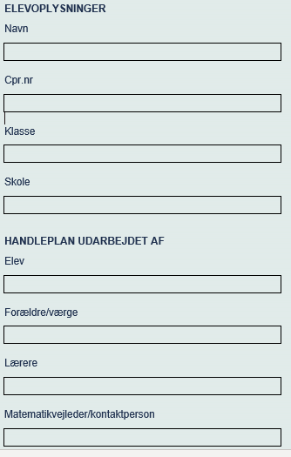
Gennemgang af den individuelle handleplan
Notes:
Side 1: Udfyldelse af elevens oplysninger samt hvem der har udarbejdet handleplanen.
Punktet udgår dog snarest, da den individuelle handleplan erstattes med en digital løsning i skoleåret 20-21.
Opmærksomhed på at forældre og elev skal kunne læse handleplanen:
Overvej balancen mellem det faglige sprog I bruger og forståeligheden hos forældre/elev
Skriv kort, klart og præcist
Til nogle af slides’ne vil der være eksempler på udfyldelsen.

Slide 16
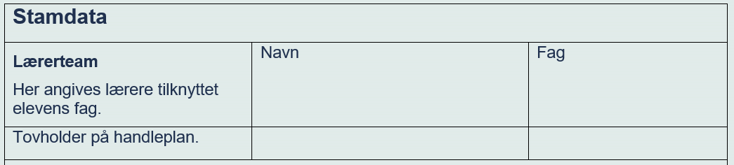
Notes:
Side 2: Udfyldelse af stamdata dvs. Lærere tilknyttet elevens fag samt tovholder på handleplanen
Udvælgelse af tovholder:
Hvem taget initiativer til møder (internt I teamet og sammen med forældre/elev)
Justeringer af planen
Indsamler data feks. Testresultater, observationer m.m.
Har den primære kontakt til forældre

Slide 17
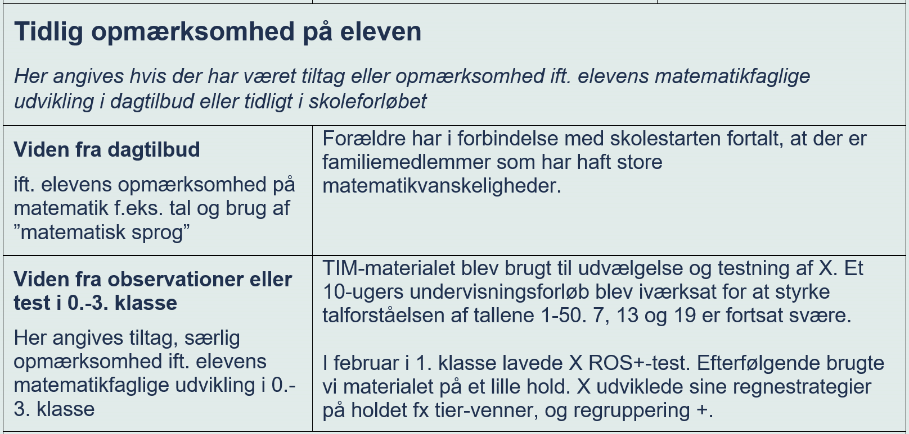
Notes:
Side 2: Har der været en særlig opmærksomhed på elevens tidlige matematikfaglige udvikling? Det kan være viden fra dagtilbud angående elevens matematiske opmærksomhed f.eks. brug af tal eller matematisk sprog herunder førfaglige udtryk f.eks. nederst, bagved, før, efter osv. Desuden angives viden fra observationer, tiltag eller lignende i 0.-3. klasse.

Slide 18
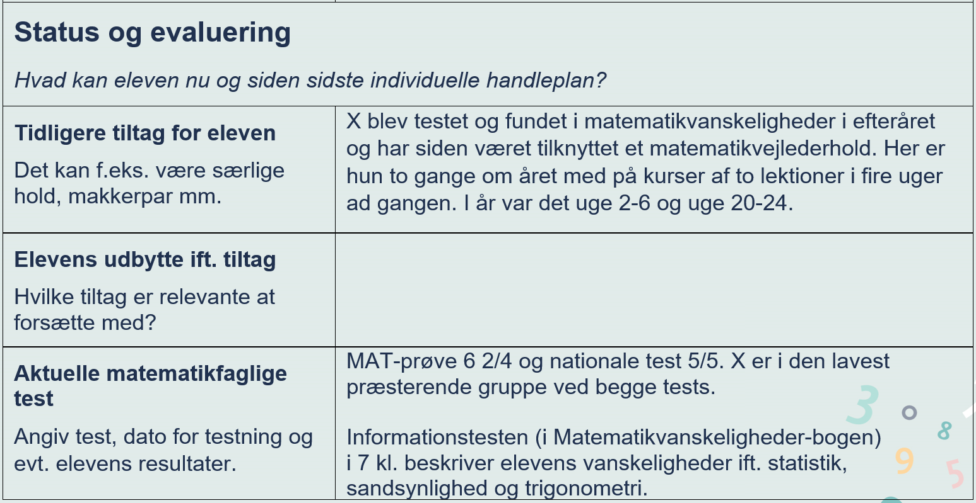
Notes:
Side 2:
Hvordan er elevens matematiske kompetencer både aktuelt og siden sidste individuelle handleplan?
Tidligere tiltag for eleven
Hvilke tiltag har været iværksat for eleven i klasseundervisningen og evt. på særlige hold? Derudover kan det indeholde beskrivelser af, hvordan eleven bruger hjælpemidler, eller hvad der har indgået i klasserummet og konkrete undervisningssammenhænge.
Elevens udbytte ift. tiltag
Punktet er tænkt som et evaluerings- eller opsamlingspunkt siden sidste individuelle handleplan
Aktuelle matematikfaglige test
Angivelse af hvilke matematikfaglige test som er udført, datoen for testen samt evt. resultater. Desuden kan I også beskrive mere kvalitative evalueringsredskaber, såsom observationer i undervisningen, skriftlige opgaver eller andre aktiviteter, hvor matematikfagligheden kommer til syne.
Overvejelser:
Hvilken rolle har matematikvejleder I en evt. testning af eleven?
Hvordan hænger det sammen med vores testrække/testhjul på skolen?

Slide 19
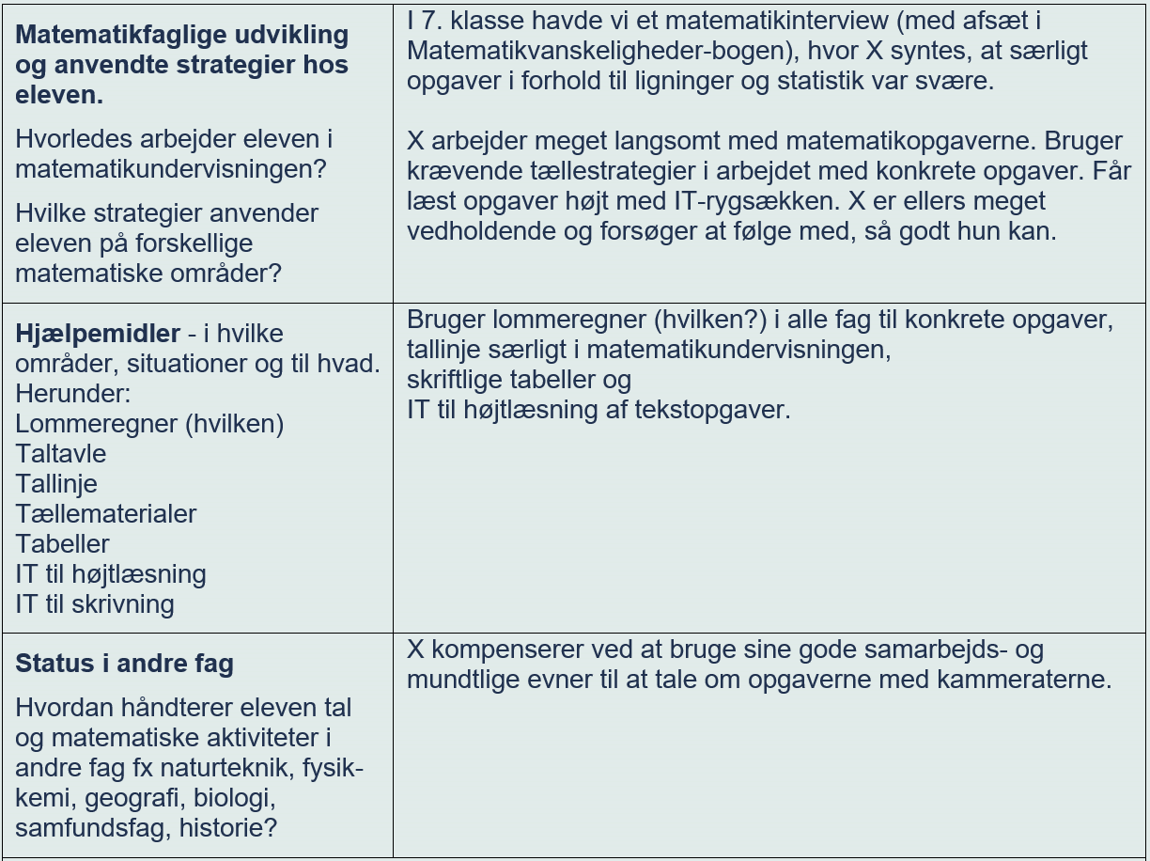
Notes:
Side 3:
Matematikfaglige udvikling
Her beskrives kort, hvilke strategier eleven anvender og arbejder med på forskellige matematiske områder, samt hvilke styrkefelter eleven har i forhold til matematik f.eks. særlige sproglige styrker eller evner inden for at tegne. Det kan også være indenfor andre fagområder, i forhold til vedholdenhed, opmærksomhed på en opgave eller noget fjerde.
Hjælpemidler
Anvendes der hjælpemidler, i hvilke situationer anvendes de og til hvad? Herunder lommeregner (hvilken?), taltavle, tallinje, tællematerialer, tabeller, IT til højtlæsning eller skrivning.
Status i andre fag
Hvordan håndterer eleven tal og matematiske aktiviteter i andre fag? Det kunne f.eks. være måling, tabeller, grafer m.m.

Slide 20
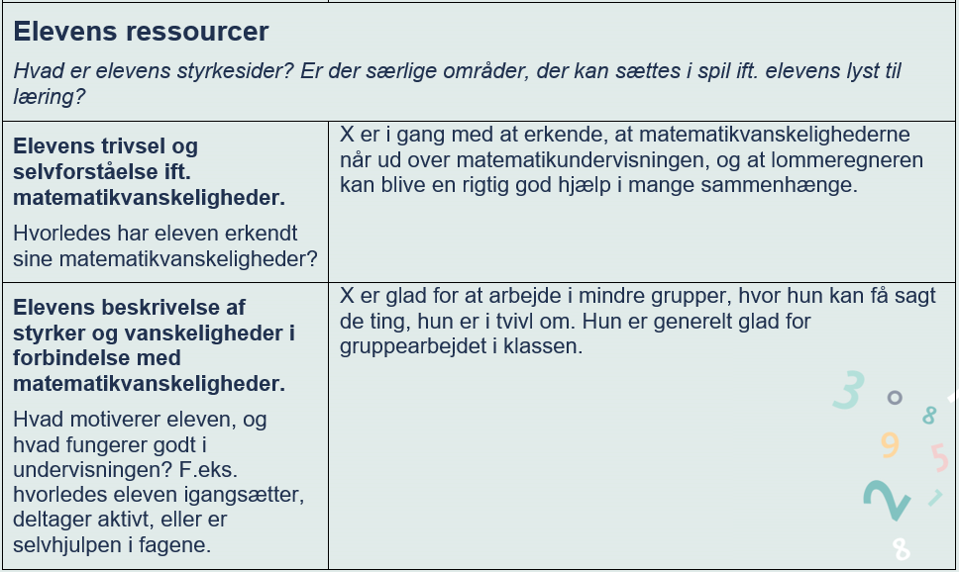
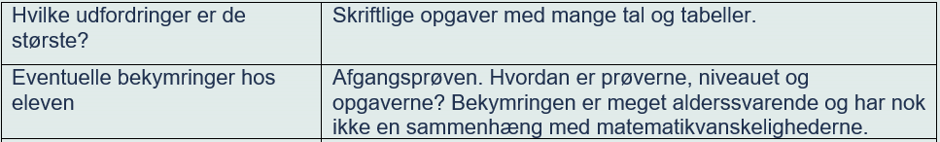
Notes:
Side 3:
Elevens ressourcer
Elevens trivsel og selvforståelse i forhold til matematikvanskeligheder
Hvorledes har eleven erkendt sine matematikvanskeligheder? Det omfatter både, hvordan eleven opfatter sig selv ift. matematikfaget, hvordan han oplever at kunne indgå i klasserumsundervisningen, men også hvor langt eleven er i at erkende, at han har brug for strategier og hjælpemidler, som andre elever ikke behøver at bruge
Elevens beskrivelse af styrker og vanskeligheder i forbindelse med matematikvanskeligheder
Se beskrivelse på slideshowet.

Slide 21
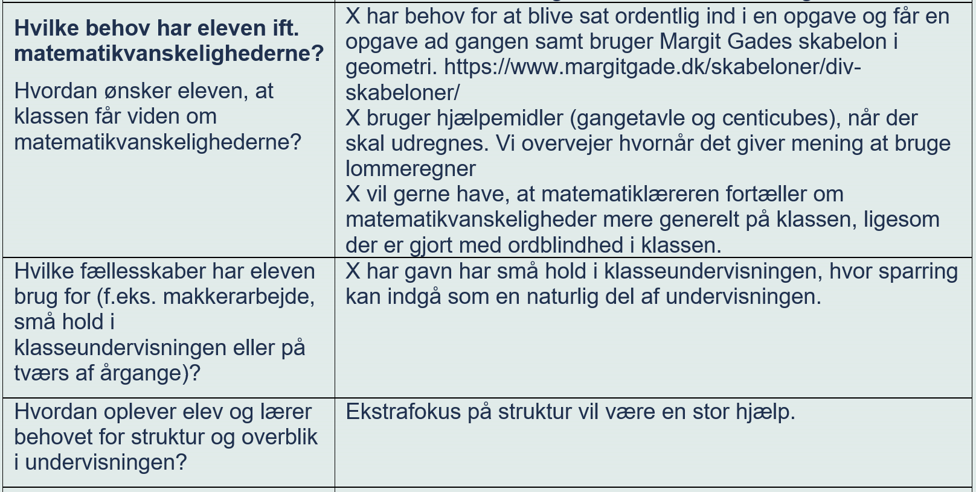
Notes:
Side 4:
Elevens ressourcer
Hvilke behov har eleven ift. matematikvanskeligheder`?
Når man er i matematikvanskeligheder, kan man opleve udfordringer på en række områder. Det kan både handle helt konkret om, hvordan eleven i matematikundervisningen kan løse opgaver, men det kan også være, at man har særligt brug for hjælpemidler eller fokus på at kompensere for vanskeligheden i andre fag.
Spørgsmålene ovenfor kan være en hjælp til at belyse elevens forudsætninger, ønsker og behov.

Slide 22
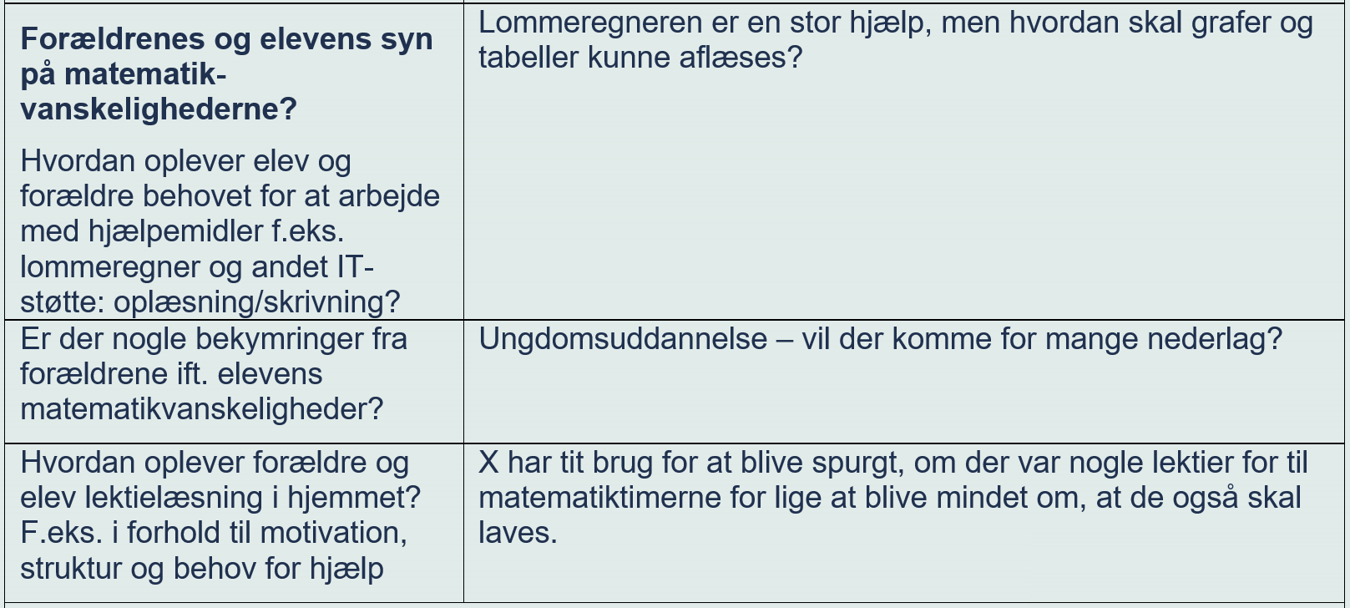
Notes:
Side 4:
Elevens ressourcer
Hvilke behov har eleven ift. matematikvanskeligheder`?
Når man er i matematikvanskeligheder, kan man opleve udfordringer på en række områder. Det kan både handle helt konkret om, hvordan eleven i matematikundervisningen kan løse opgaver, men det kan også være, at man har særligt brug for hjælpemidler eller fokus på at kompensere for vanskeligheden i andre fag.
Spørgsmålene ovenfor kan være en hjælp til at belyse elevens forudsætninger, ønsker og behov.

Slide 23
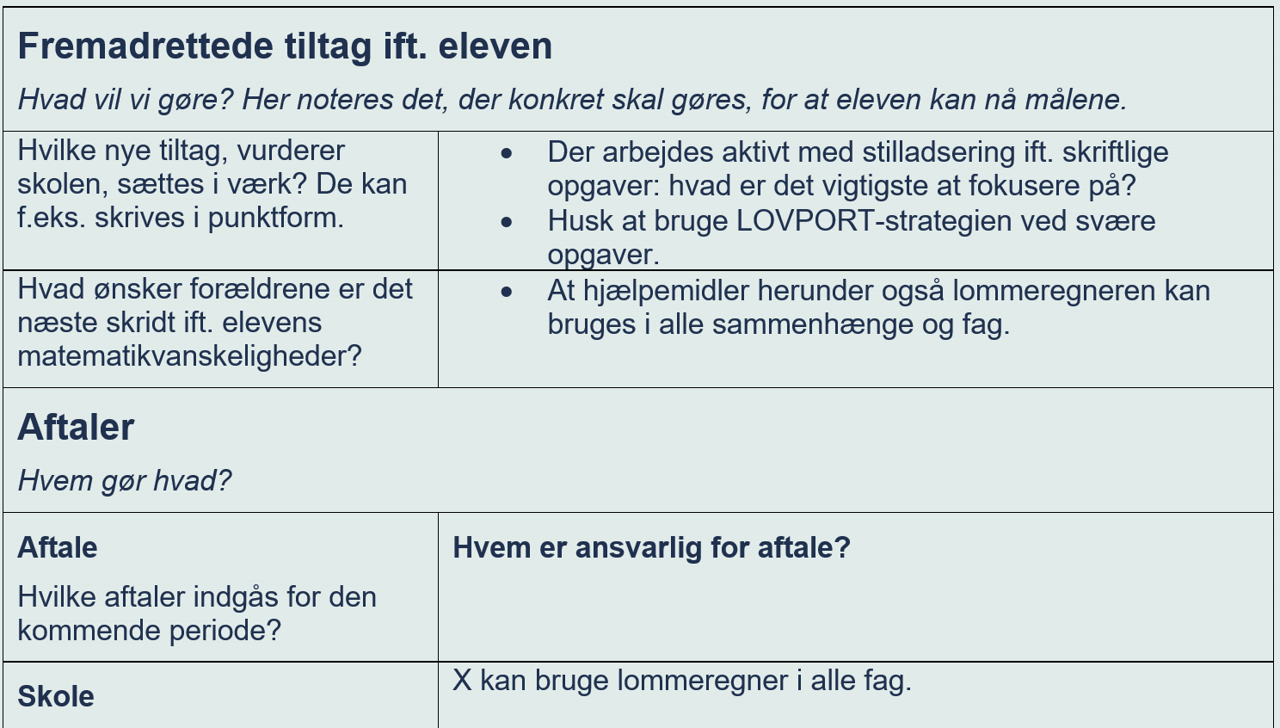
Notes:
Side 4:
Fremadrettede tiltag i forhold til eleven
Hvilke mål skal der arbejdes med i den kommende periode? Hvad skal konkret gøres, for at eleven kan nå både de korte, mellemlange og lange mål? Tiltagene kan f.eks. skrives i punktform.
Aftaler
I skolen
Herunder beskrives tiltag som foregår i klassen, og dem som foregår på hold eller som særlige forløb. Desuden aftaler om anvendelse af hjælpemidler i de enkelte fag samt differentiering af tid og opgaver

Slide 24
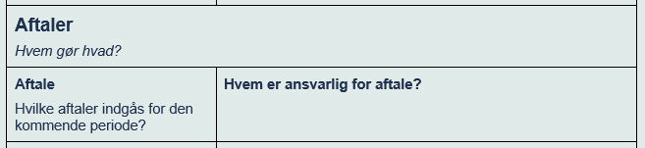
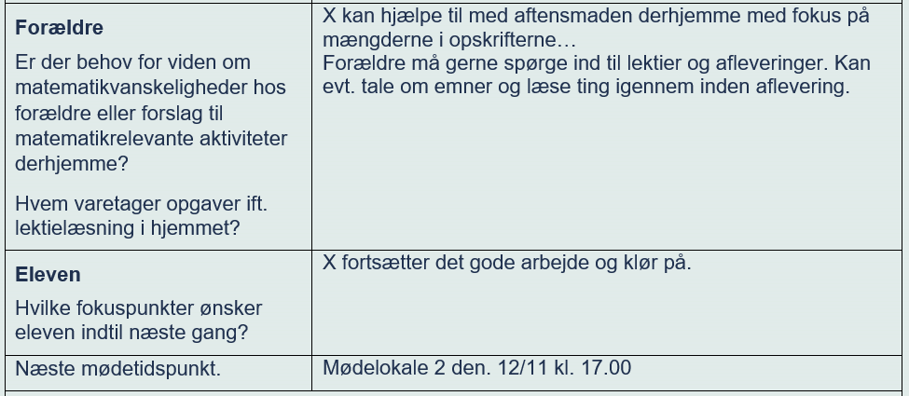
Notes:
Side 5:
Aftaler (fortsat)
Forældre
Er der behov for viden om matematikvanskeligheder hos forældre eller forslag til matematikrelevante aktiviteter derhjemme f.eks. madlavning eller bagning? Hvem varetager opgaver i forhold til lektielæsning i hjemmet? Beskrivelsen kan også indebære, hvad forældrene skal hjælpe eleven med at huske på.
Eleven
Hvilke fokuspunkter ønsker eleven indtil næste gang? Hvilke områder er i fokus? Det kan f.eks. være fokus på et bestemt program, arbejdsgange eller særlige tiltag i et bestemt fag.
Næste mødetidspunkt
Tidspunktet for næste møde afhænger af behovet hos den enkelte elev, og det som I oplever, der er behov for.

Slide 25
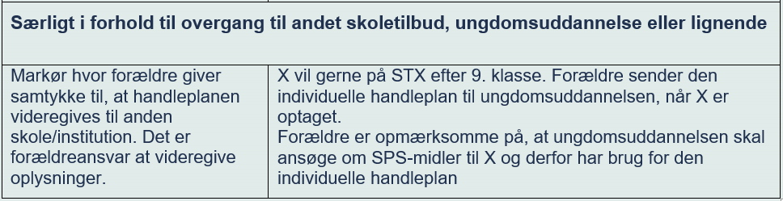
Notes:
Side 5:
Særligt i forhold til overgange til andet skoletilbud, ungdomsuddannelse eller lignende
I overgangen til et andet skoletilbud anbefales det, at den individuelle handleplan bliver tilgængelig for den nye skole eller ungdomsuddannelse. Forældrene skal give tilladelse til dette.
Det er forældrenes ansvar at videregive oplysninger, hvorfor det skal fremgå på det sidste møde.

Slide 26
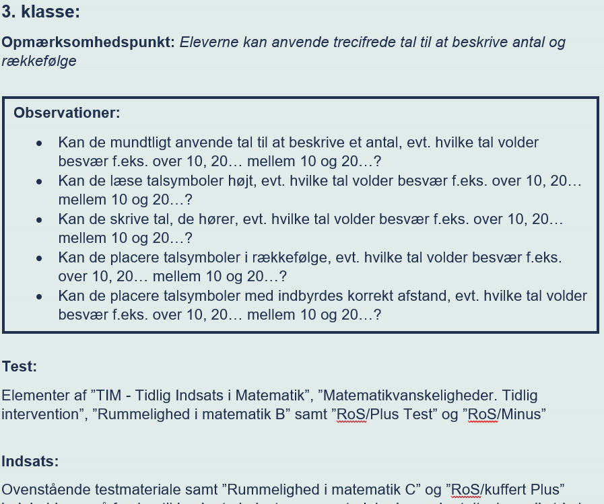
Bilag til vejledningen til den individuelle handleplan
Notes:
Desuden er der vedlagt et bilag i vejledningen til den individuelle handleplan.
Det angiver opmærksomhedspunkter i undervisningen fra Fælles Mål, og hvordan der kan arbejdes med dem på de enkelte klassetrin.
Slidet er et eksempel fra 3. klasse med opmærksomhedspunkt, observationer, test og indsats.

